Slide 1



Các con hãy tưởng tượng xem, điều gì sẽ xảy ra nếu như Trái Đất chỉ tự quay quanh trục mà không quay xung quanh Mặt Trời?

Slide 2

BÀI 7:
CHUYỂN ĐỘNG CỦA TRÁI ĐẤT
QUANH MẶT TRỜI VÀ CÁC HỆ QUẢ ĐỊA LÍ

Slide 3
MỤC TIÊU BÀI HỌC
2. Trình bày được hiện tượng ngày – đêm dài ngắn theo mùa
1. Mô tả được chuyển động của Trái Đất quanh Mặt Trời

Slide 4
NỘI DUNG
1. Đặc điểm chuyển động của Trái Đất quanh Mặt Trời.
2. Sự phân chia các mùa trên Trái Đất.
3. Hiện tượng ngày – đêm dài ngắn theo mùa.

Slide 5


1. Chuyển động của Trái đất quanh Mặt Trời
Kĩ thuật hẹn hò
Theo lịch hẹn, lúc 3 giờ chiều nay con có 1 cuộc hẹn với bạn của mình. Con hãy nhanh chóng để di chuyển đến vị trí của người bạn đó để bàn bạc về nội dung công việc sau đây!!!

Slide 6
1. Chuyển động của Trái đất quanh Mặt Trời
Quan sát video, thảo luận theo cặp đôi và cho biết:
+ Hướng chuyển động của Trái Đất quanh Mặt Trời.
+ Quĩ đạo chuyển động.
+ Đặc điểm của trục Trái Đất trong quá trình chuyển động.
+ Thời gian chuyển động 1 vòng quanh Mặt Trời.

Slide 7
1. Sự vận động của Trái đất quanh Mặt trời
- Trái Đất quay quanh Mặt Trời theo 1 quĩ đạo có hình elip gần tròn
- Hướng quay: Tây – Đông
- Thời gian quay 1 vòng quanh Mặt Trời là 365 ngày 6 giờ.
- Khi chuyển động quanh Mặt Trời, trục Trái Đất nghiêng không đổi hướng 1 góc 66⁰ 33’ so với mặt phẳng quĩ đạo → chuyển động tịnh tiến.

Slide 8


Em có biết???

Slide 9

2. Hệ quả sự vận động quay quanh Mặt Trời của Trái Đất
a. Hiện tượng các mùa trên Trái Đất
b. Hiện tượng ngày – đêm dài ngắn theo mùa

Slide 10

a. Các mùa trên Trái Đất
Tình huống học tập
Con trai ông Nam đang sinh sống tại Ôxtrâylia, vào dịp hè, khi đang xếp những chiếc áo ấm, áo giữ nhiệt chuẩn bị hành lí qua thăm con thì cô cháu gái học lớp 5 của ông thắc mắc sao mùa hè mà ông lại chuẩn bị toàn áo mùa đông dày cộm, nhìn thôi đã toát cả mồ hôi. Các em hãy dựa vào nội dung SGK trang 128, 129 và hình vẽ dưới đây, hoàn thành nhiệm vụ số 1 và số 2 rồi giúp ông Nam có lời giải thích hợp lí cho cô cháu gái nhé.

Slide 11
a. Các mùa trên Trái Đất
Hoạt động nhóm
Nhiệm vụ 1: Hoạt động cá nhân, mỗi cá nhân tìm hiểu về 1 mùa.
Nhiệm vụ 2: Thảo luận theo nhóm 4 HS để hoàn thành nội dung phiếu học tập.

Slide 12
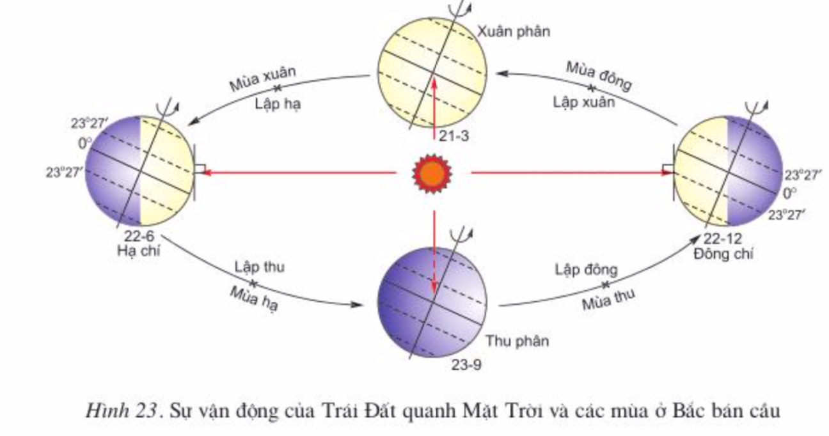
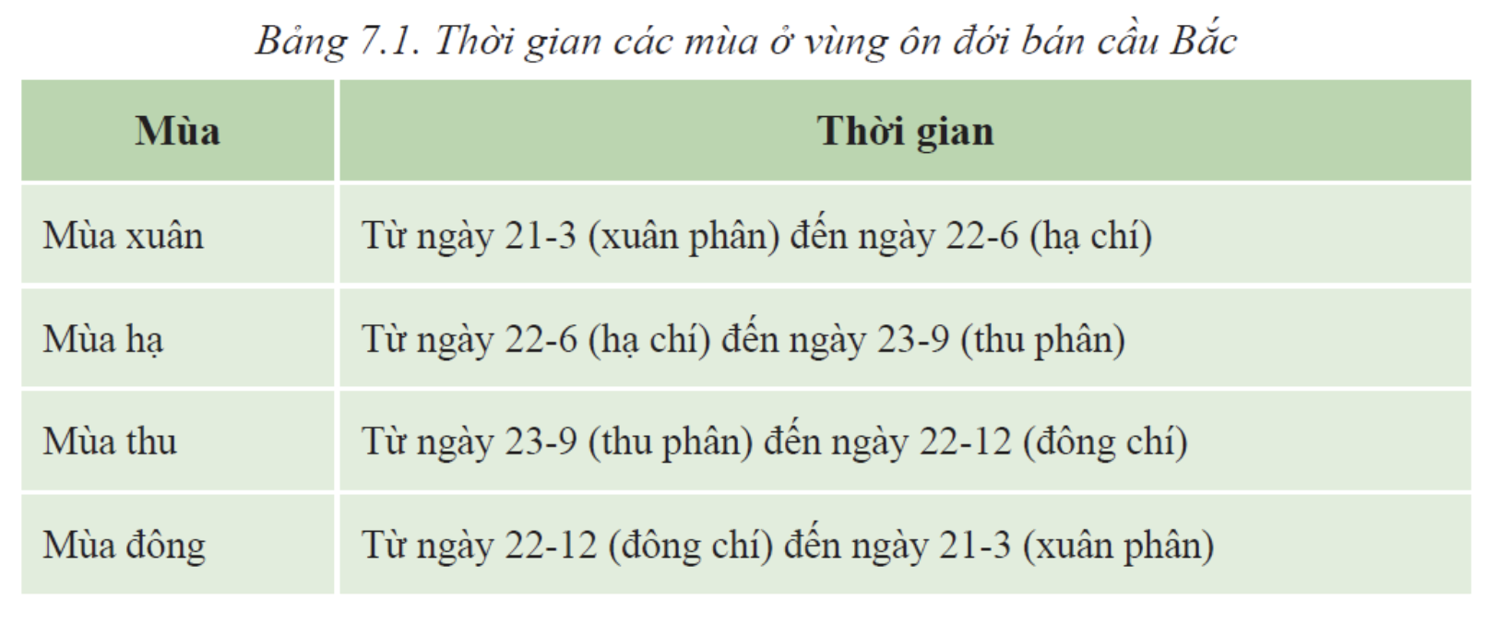
NHIỆM VỤ 1: Làm việc cá nhân
Dựa vào hình 23 dưới đây và bảng 7.1 SGK hãy tìm hiểu về một mùa theo các tiêu chí sau trong thời gian 3 phút và ghi ra giấy nhớ:
• Thời gian
• Nửa cầu ngả về phía Mặt Trời
• Nửa cầu nhận được lượng ánh sáng và nhiệt lớn hơn

Slide 13
NHIỆM VỤ 2: Thảo luận nhóm
Dựa vào nội dung vừa tìm hiểu được ở hoạt động cá nhân ở trên, thảo luận nhóm 4 HS, thống nhất ý kiến để hoàn thiện phiếu học tập số 1 trong thời gian 5 phút
Tiêu chí | Sau 21/3 đến trước 23/9 |  | Sau 23/9 đến trước 21/3 năm sau
 | Bắc | Nam | Bắc | Nam
Góc chiếu của Mặt Trời
Lượng nhiệt nhận được
Mùa
Nguyên nhân sinh ra mùa: ……………………………………………………………………………………………………… ……………………………………………………………………………………………………………………………………. ……………………………………………………………………………………………………………………………………..

Slide 14
MÙA NÓNG
Nhận nhiều nhiệt và ánh sáng
Góc chiếu lớn
Nửa cầu Bắc ngả về phía Mặt trời
Nửa cầu Nam không ngả về Mặt Trời
Góc chiếu nhỏ
Nhận ít nhiệt và ánh sáng
MÙA LẠNH

Slide 15
MÙA LẠNH
Nhận được ít nhiệt và ánh sáng
Góc chiếu nhỏ
Nửa cầu Bắc không ngả về phía Mặt Trời
Nửa cầu Nam ngả về Mặt trời
Góc chiếu lớn
Nhận nhiều nhiệt và ánh sáng
MÙA NÓNG

Slide 16
Tiêu chí | Sau 21/3 đến trước 23/9 |  | Sau 23/9 đến trước 21/3 năm sau
 | Bắc | Nam | Bắc | Nam
Góc chiếu của Mặt Trời | lớn | nhỏ | nhỏ | lớn
Lượng nhiệt nhận được | lớn | nhỏ | nhỏ | lớn
Mùa | nóng | lạnh | lạnh | nóng
Nguyên nhân sinh ra mùa: ………………………………………………………………………………………………………………………. ………………………………………………………………………………………………………………………. ……………………………………………………………………………………………………………………….
Do trục của Trái Đất nghiêng không đổi hướng trong suốt quá trình Trái Đất chuyển động quanh Mặt Trời nên khi thì bán cầu Bắc ngả về phía Mặt Trời, khi thì bán cầu Nam ngả về phía Mặt Trời.

Slide 17
Khi 2 nửa cầu hướng về phía MT như nhau
Nhận được lượng nhiệt và ánh sáng như nhau
Chuyển tiếp giữa các mùa nóng, lạnh

Slide 18
a. Các mùa trên Trái Đất
- Nguyên nhân: Do trục của Trái Đất nghiêng không đổi hướng trong suốt quá trình Trái Đất chuyển động quanh Mặt Trời nên khi thì bán cầu Bắc ngả về phía Mặt Trời, khi thì bán cầu Nam ngả về phía Mặt Trời.
- Biểu hiện:
+ Nửa cầu nào ngả về phía Mặt Trời nhiều hơn, nhận được nhiều ánh sáng và nhiệt => mùa nóng.
+ Nửa cầu nào ngả về phía Mặt Trời ít hơn, nhận được ít ánh sáng và nhiệt => mùa lạnh.
+ Ngày 21/3 và 23/9, cả hai nửa cầu nhận được nhiệt và ánh sáng như nhau => thời gian chuyển tiếp giữa mùa nóng và mùa lạnh.
+ Thời gian mùa của hai bán cầu trái ngược nhau.

Slide 19
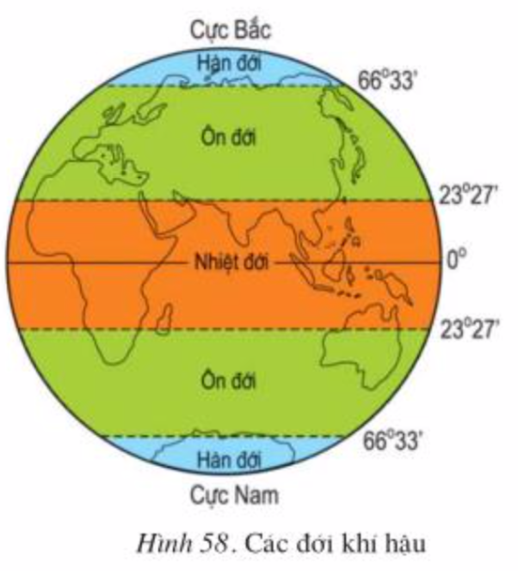
Quan sát hình dưới và trả lời các câu hỏi:
1. Khu vực nào trên Trái đất quanh năm nóng.
2. Khu vực nào có sự phân chia thành 4 mùa trong năm rõ rệt nhất?
3. Khu vực nào có khí hậu lạnh giá quanh năm?
ĐỚI LẠNH
Vòng cực Bắc
ĐỚI ÔN HOÀ
Ở các vĩ độ trung bình (đới ôn hoà) một năm chia thành 4 mùa: xuân, hạ, thu, đông.
Ở các vĩ độ cao (đới lạnh) quanh năm lạnh giá
Ở các vĩ độ thấp (đới nóng) quanh năm nóng
Chí tuyến Bắc
ĐỚI NÓNG
Chí tuyến Nam
ĐỚI ÔN HOÀ
Vòng cực Nam
ĐỚI LẠNH

Slide 20
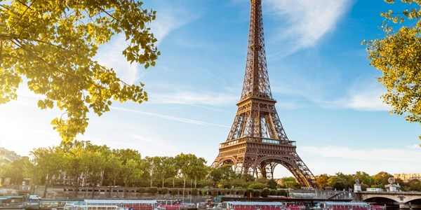
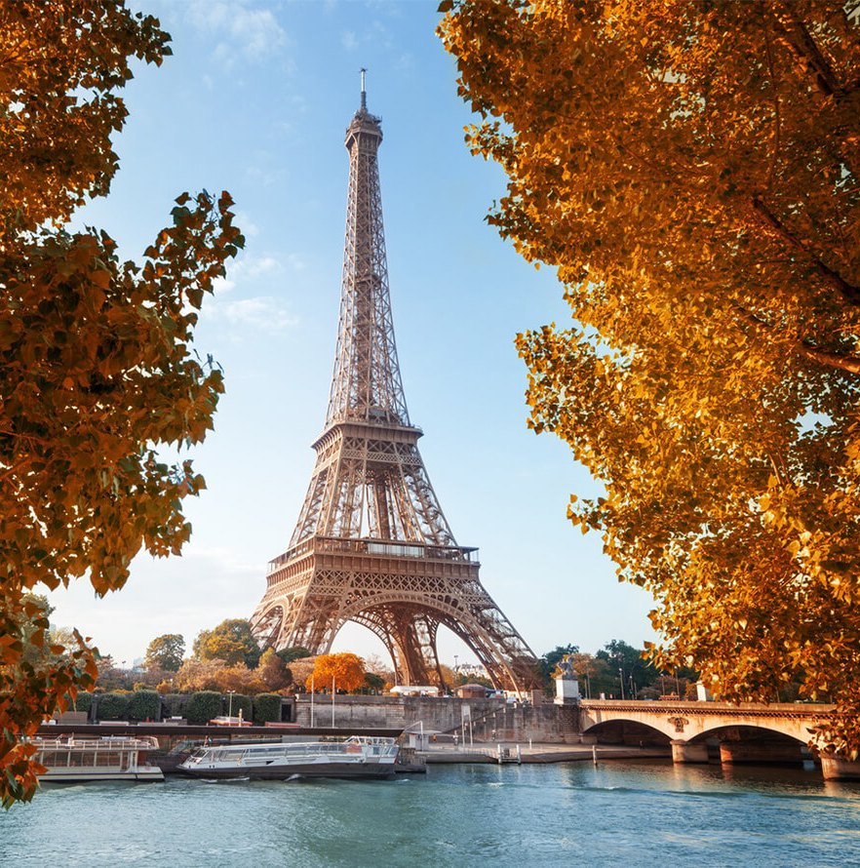
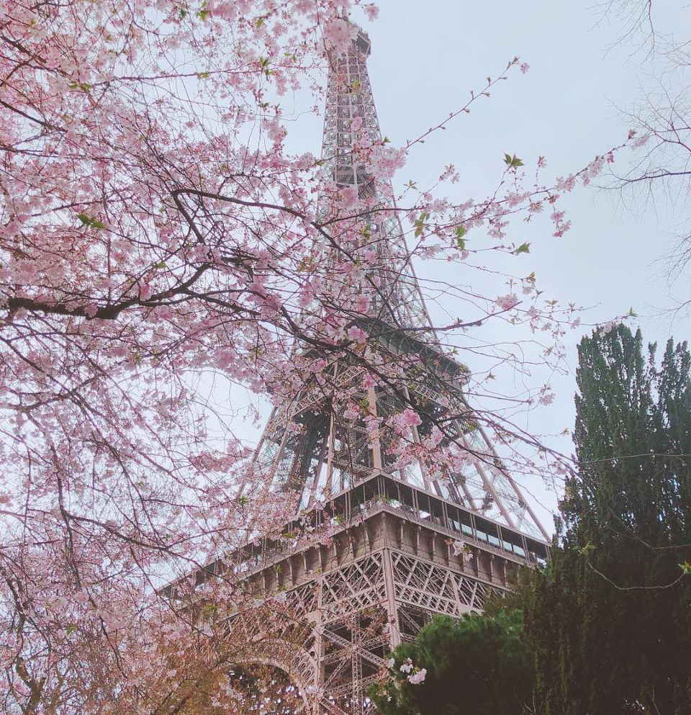
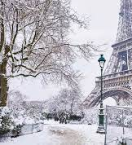
Đặc điểm mùa ở các vùng vĩ độ khác nhau, vùng ôn đới có 4 mùa trong năm rõ rệt nhất.

Slide 21
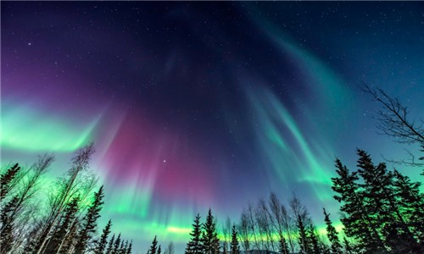
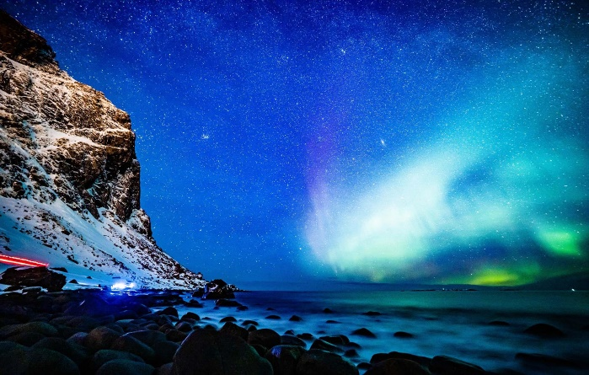

Đây là hiện tượng gì? Đứng ở đâu để chụp lại được những bức ảnh diệu kì, độc đáo như thế này của tự nhiên?

Slide 22
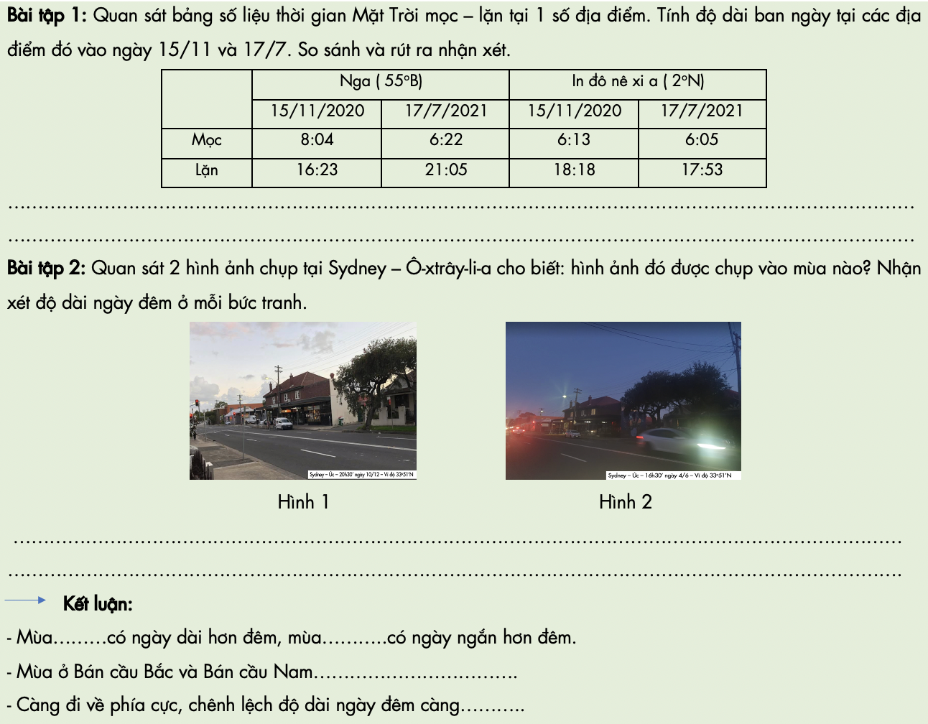
b. Hiện tượng ngày – đêm dài ngắn theo mùa và theo vĩ độ
Hoạt động nhóm
Đọc SGK, thảo luận theo nhóm 4 HS (2 bàn) hoàn thành nội dung phiếu học tập số 2 trong thời gian 7 phút.

Slide 23
b. Hiện tượng ngày – đêm dài ngắn theo mùa và theo vĩ độ
 | Nga ( 55ºB) |  | In đô nê xi a ( 2ºN)
 | 15/11/2020 | 17/7/2021 | 15/11/2020 | 17/7/2021
Mọc | 8:04 | 6:22 | 6:13 | 6:05
Lặn | 16:23 | 21:05 | 18:18 | 17:53
Thời gian ban ngày
LIÊN BANG NGA
IN ĐÔ NÊ XI A
8h 19’
14h 43’
12h 5’
11h 48’
Nga(55ºB) có chênh lệch độ dài ngày đêm theo mùa lớn hơn In đô nê xi a (2ºN)

Slide 24
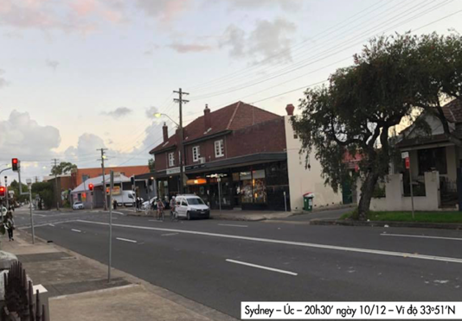
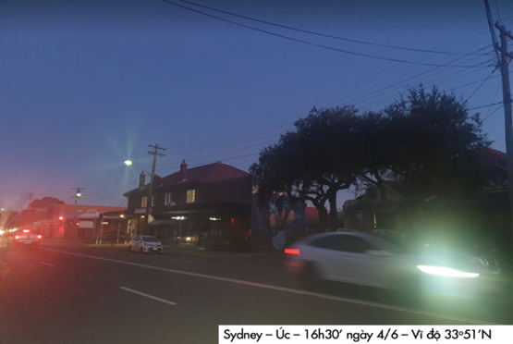
Mùa hè: Ngày dài, đêm ngắn
Mùa đông: Ngày ngắn, đêm dài
SYDNEY

Slide 25
Nguyên nhân???
hè
đông
- Mùa………có ngày dài hơn đêm, mùa………..có ngày ngắn hơn đêm.
- Mùa ở bán cầu Bắc và bán cầu Nam…………………………….
- Càng đi về phía cực, chênh lệch độ dài ngày đêm càng………..
trái ngược nhau
lớn

Slide 26
b. Hiện tượng ngày – đêm dài ngắn theo mùa và theo vĩ độ
- Do trục Trái Đất nghiêng và không đổi hướng trong suốt quá trình chuyển động quanh Mặt Trời nên độ dài thời gian ban ngày và ban đêm có sự thay đổi theo mùa.
- Vào mùa hè: thời gian ban ngày dài hơn thời gian ban đêm
- Vào mùa đông: thời gian ban ngày ngắn hơn thời gian ban đêm
- Ngày 21/3 và 23/9: Hai nửa cầu có ngày dài bằng đêm.
- Càng đi về phía hai cực, sự chênh lệch độ dài ngày đêm càng biểu hiện rõ rệt.

Slide 27
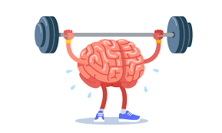
Luyện tập
Dựa vào kiến thức đã học, hoàn thiện bảng so sánh đặc điểm vận động tự quay quanh trục và quay quanh Mặt Trời của Trái Đất.
Tiêu chí | Vận động tự quay quanh trục | Vận động quay quanh Mặt Trời
Hướng quay
Quĩ đạo
Hướng nghiêng của trục
Thời gian quay 1 vòng

Slide 28
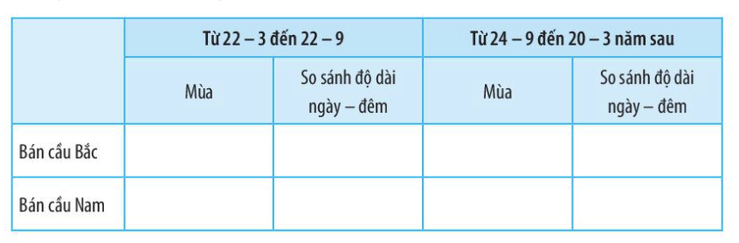
Luyện tập
Dựa vào kiến thức đã học, hoàn thiện nội dung bảng sau:

Slide 29

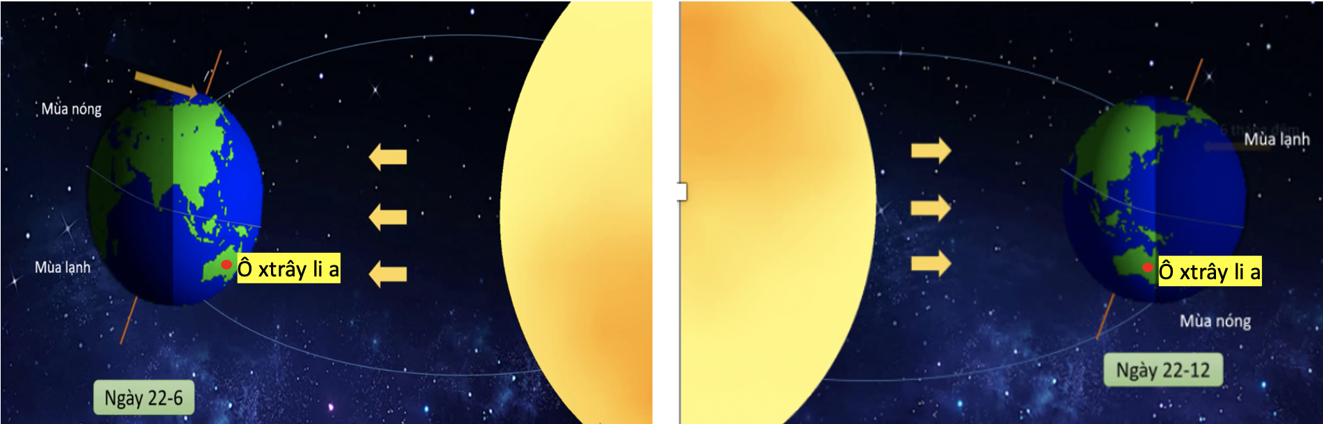
Vận dụng
Dựa vào kiến thức đã học, hãy lựa chọn để thực hiện một trong hai nhiệm vụ ở phần vận dụng trang 131 SGK

Slide 30
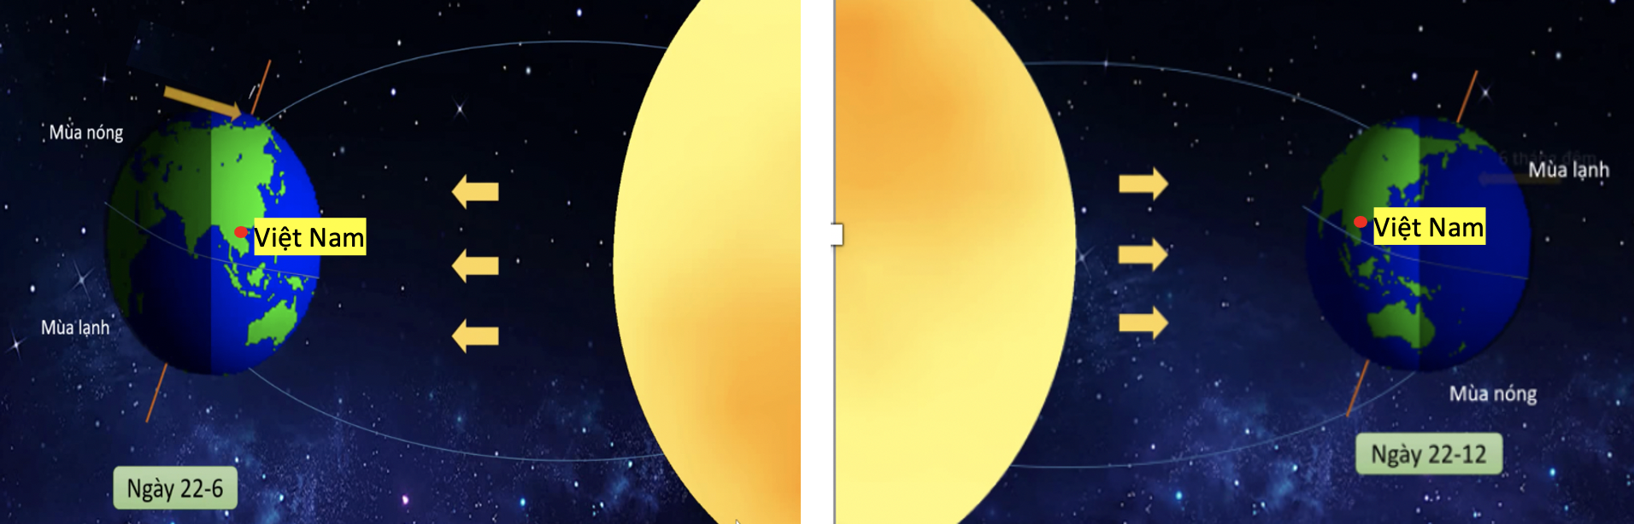
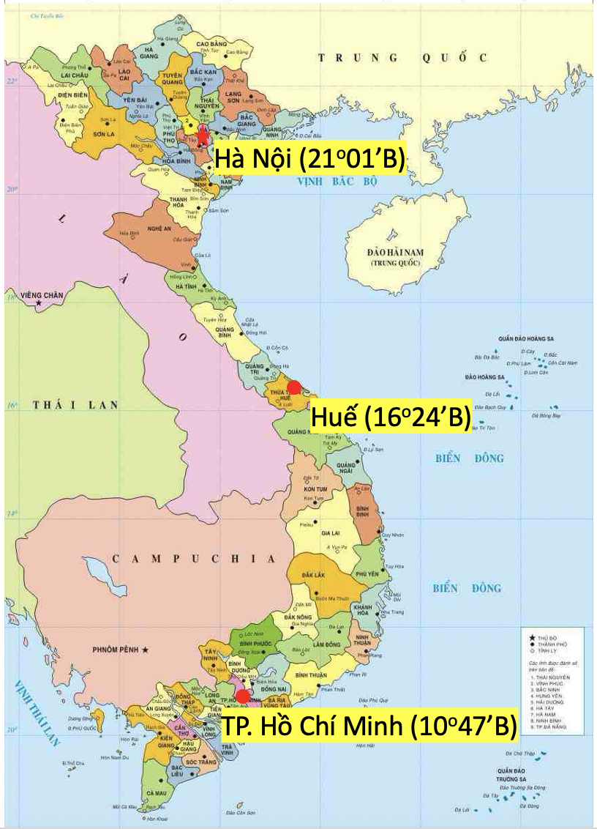
Vận dụng
Dựa vào kiến thức đã học, hãy lựa chọn để thực hiện một trong hai nhiệm vụ ở phần vận dụng trang 131 SGK

